Slide 1
Vilniaus Algirdo muzikos mokykla Muzikos teorijos metodinė grupė SOLFEDŽIO
VI KLASĖ, 2 PUSMETIS
6 pamoka
Parengė mokytoja-metodininkė Gabrielė Rastenytė-Mališauskienė
Vilnius
2020

Slide 2
Pamokos tema:
Des-dur gama – natūrali ir harmoninė
Ketvirtinė nata su dviem taškais
F. Schubert „Vokiečių šokis“ (430 prat.)

Slide 3
Kartojame Des-dur natūralią ir harmoninę (su pažemintu VI laipsniu) gamas Dėmesio! VI laipsnis šioje gamoje yra si bemolis. Kai harmoninėje gamoje jį pažeminame, turime si dublbemolį (dvigubą bemolį)! Dublbemolis žemina natą 1 tonu

Slide 4
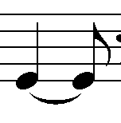
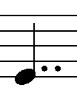
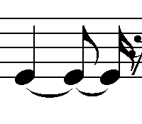
Ketvirtinė nata su dviem taškais
Taškas prailgina natą pusę jos vertės:
Antrasis taškas pailgina natą dar per pusę:

Slide 5
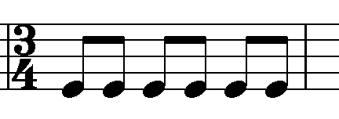
Paklausykite ir solfedžiuokite 430 pratimą iš R. Kašponio „Solfedžio“ vadovėlio. Dainuodami belskite ritmą aštuntinėmis natomis:

Slide 6
Paklausykite F. Schubert „Vokiečių šokio“ (pratimas 430) originalioje D-dur tonacijoje
https://youtu.be/hJRBlFs2oTM

Slide 7
Atliktas pamokos užduotis siųskite savo mokytojai elektroniniu paštu
Solfedžio dalyko mokytojos:
Rūta Bernatonytė, el. paštas – ruta.bernatonyte@gmail.com
Jolanta Grinevič, el. paštas – jolanta4ka@yahoo.com
Gabrielė Rastenytė-Mališauskienė, el. paštas – gabrielerastenyte@gmail.com
Galina Savinienė, el. paštas – galsaviniene@gmail.com
Raimonda Svirskienė, el. paštas – romeo.raima@gmail.com
Miglė Uleckienė, el. paštas – migle.cicenaite@gmail.com

Slide 8
AČIŪ UŽ DARBĄ!
IKI PASIMATYMO!

